Slide 1
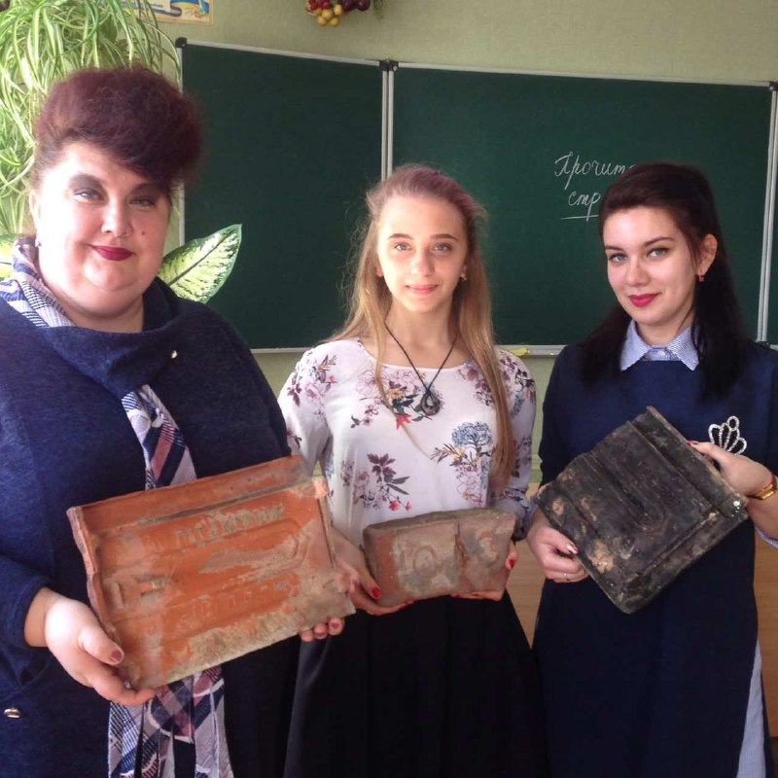
«КИРПИЧЕДЕЛАТЕЛЬНЫЙ ЗАВОД СТ. ПОЛОГИ: НЕЙФЕЛЪД Г.П. И ТАРАСОВъ М.К.» ЗНАЧЕННЯ ТА ХАРАКТЕРИСТИКА.
Всеукраїнський інтерактивний конкурс «МАН Юніор-Дослідник» «Історик-Юніор»
Виконала: Шкабарня Ірина Віталіївна,
учениця 8-А класу
Пологівської гімназії”Основа”
Наукові керівники:
Тоцька Юлія Анатоліївна,
заступник директора з
навчально-виховної роботи,
вчитель зарубіжної літератури
вищої кваліфікаційної категорії,
старший учитель;
Тоцька Софія Ігорівна
вчитель історії

Slide 2
Актуальність дослідження: на даному етапі розвитку історичної науки актуальним є питання формування музейної справи в Україні. Зокрема, важливим є розвиток місцевих музеїв як складової загальноукраїнської музейної системи. Важливим є формування в учнів знань про місцеву інфраструктуру. Актуальним є дослідження формування та діяльності пологівського цегляного заводу або ж «Кирпичеделательного завода ст. Пологи: Нейфелъд Г. П. и Тарасов М. К.»
Мета дослідження – визначити значення «Кирпичеделательного завода ст. Пологи: Нейфелъд Г. П. и Тарасов М. К.» для подальшого розвитку та функціонування пологівського цегляного заводу.

Slide 3
Реалізація мети передбачає розв’язання таких завдань:
1. Дослідити формування та значення «Кирпичеделательного завода ст. Пологи: Нейфелъд Г. П. и Тарасов М. К.» потім пологівського цегляного заводу на регіональному рівні.
2. Проаналізувати діяльність пологівського цегляного заводу.
3. Створити власну музейну експозицію присвячену пологівському цегляному заводу в Пологівському районному краєзнавчому музеї.

Slide 4
Об’єкт дослідження – «Кирпичеделательный завод ст. Пологи: Нейфелъд Г. П. и Тарасов М. К.» у подальшому пологівський цегляний завод, як складова місцевої інфраструктури.
Предмет дослідження – визначити значення та дослідити діяльність «Кирпичеделательного завода ст. Пологи: Нейфелъд Г. П. и Тарасов М. К.» у подальшому пологівського цегляного заводу.

Slide 5
Наукова новизна роботи полягає в тому, що в роботі вперше зроблено спробу комплексного дослідження історії розвитку, діяності та функціонування «Кирпичеделательного завода ст. Пологи: Нейфелъд Г. П. и Тарасов М. К.» у подальшому пологівського цегляного заводу
Практичне значення. Робота певною мірою доповнить регіональну історію міста в промисловому секторі. Матеріали можуть бути використані на уроках історії України та рідного краю, у проведенні спецкурсів, спецсемінарів, конференцій, класних та виховних годин.

Slide 6
Процес становлення пологівського цегляного заводу
«Кирпичеделательный завод ст. Пологи: Нейфелъд Г.П. и Тарасовъ М.К.» - (утворений приблизно у 1911 р.)
Пологівський цегляний завод (існував до 1990 р.)
Цегляний завод с. Чапаэвка (нині с. Воскресенка) Пологівського району (діючі до нашого часу)

Slide 7
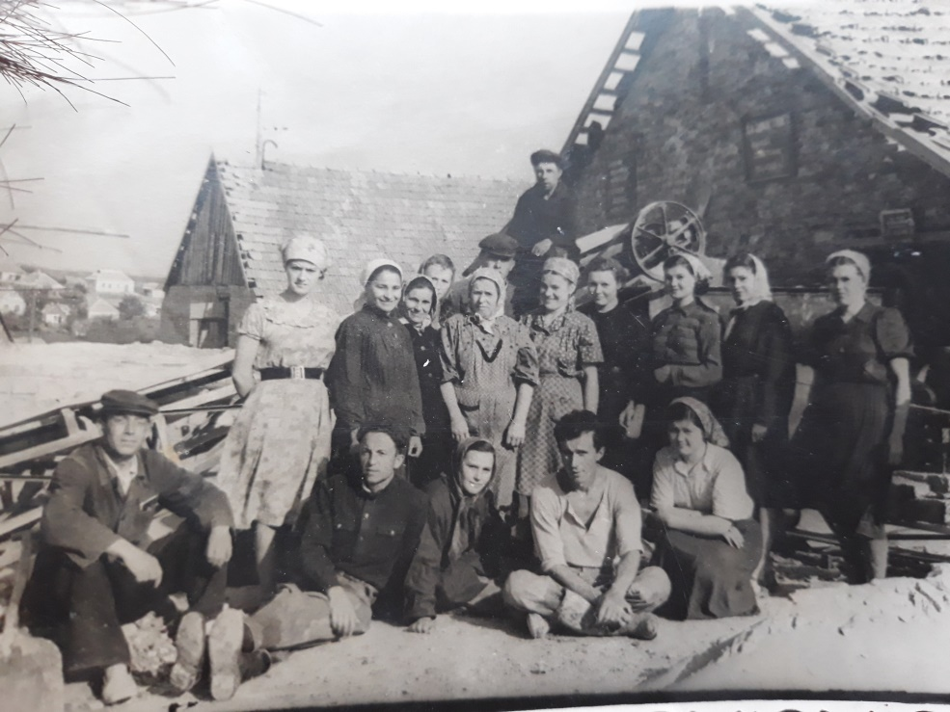
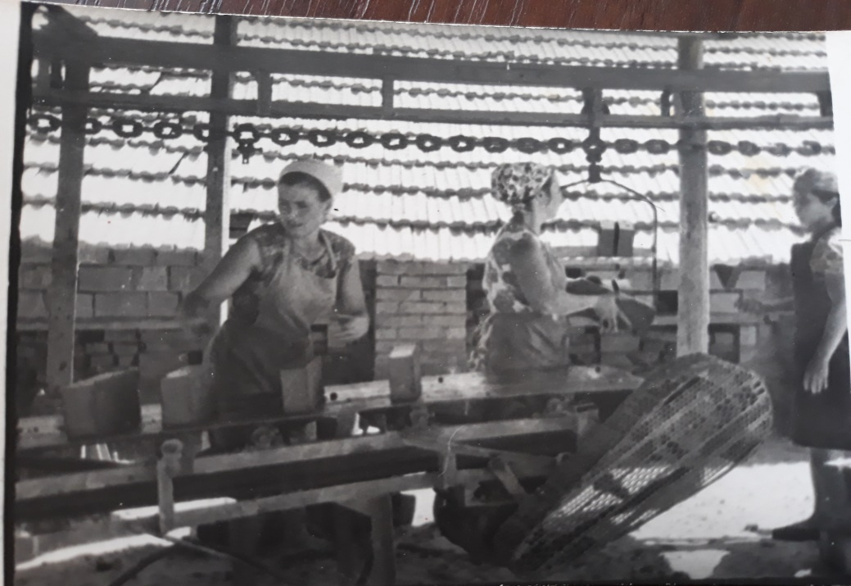
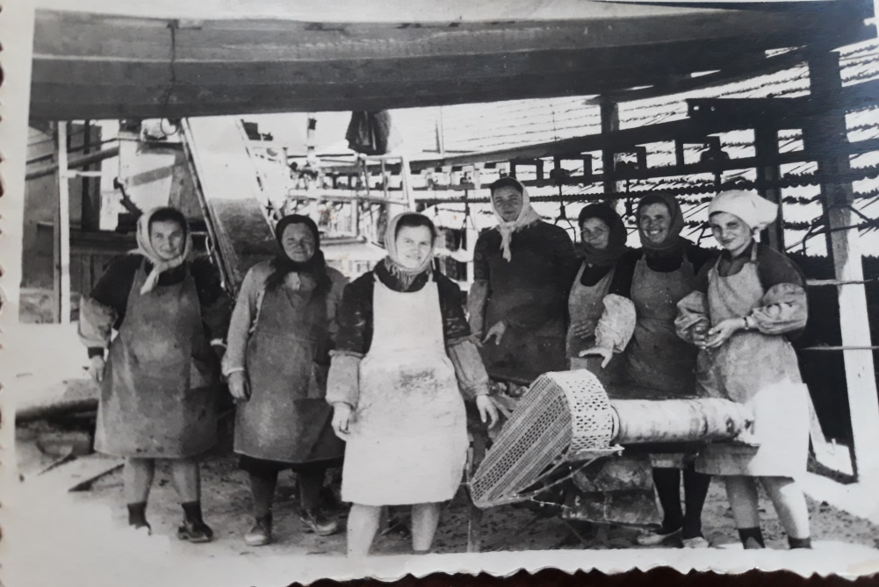
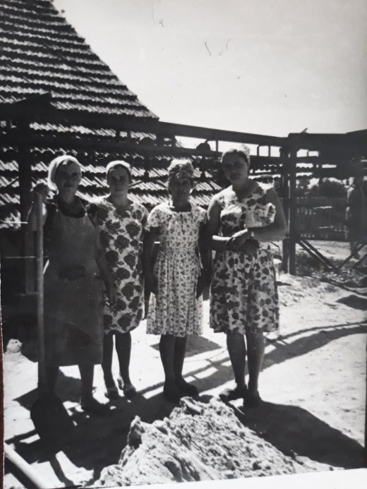
Якою ж була робота цегельного заводу у 1950-1980 рр.?
(фото з приватного архіву наукового керівника,
Тоцької Ю. А.)

Slide 8
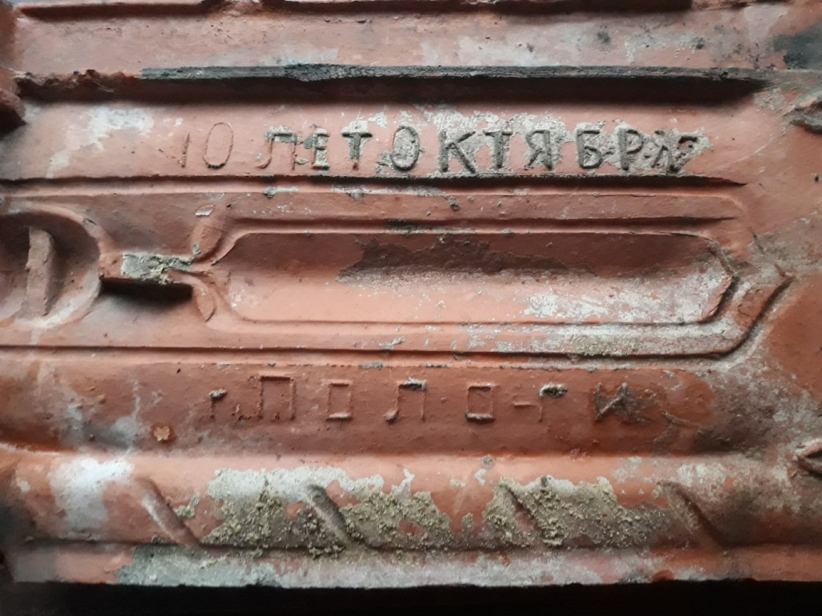
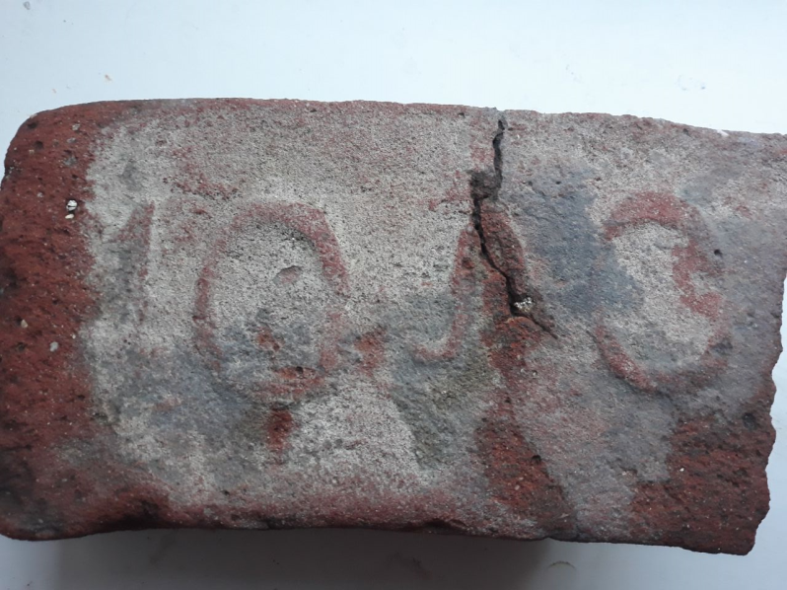
Знайдені артефакти
Черепиця випущена ймовірно до 1918 р.
Продукція цегельного заводу 1927 року випуску.
Цегла Пологівського цегляного заводу. Частково бачимо відтиск клейма «ПОЛОГИ»

Slide 9
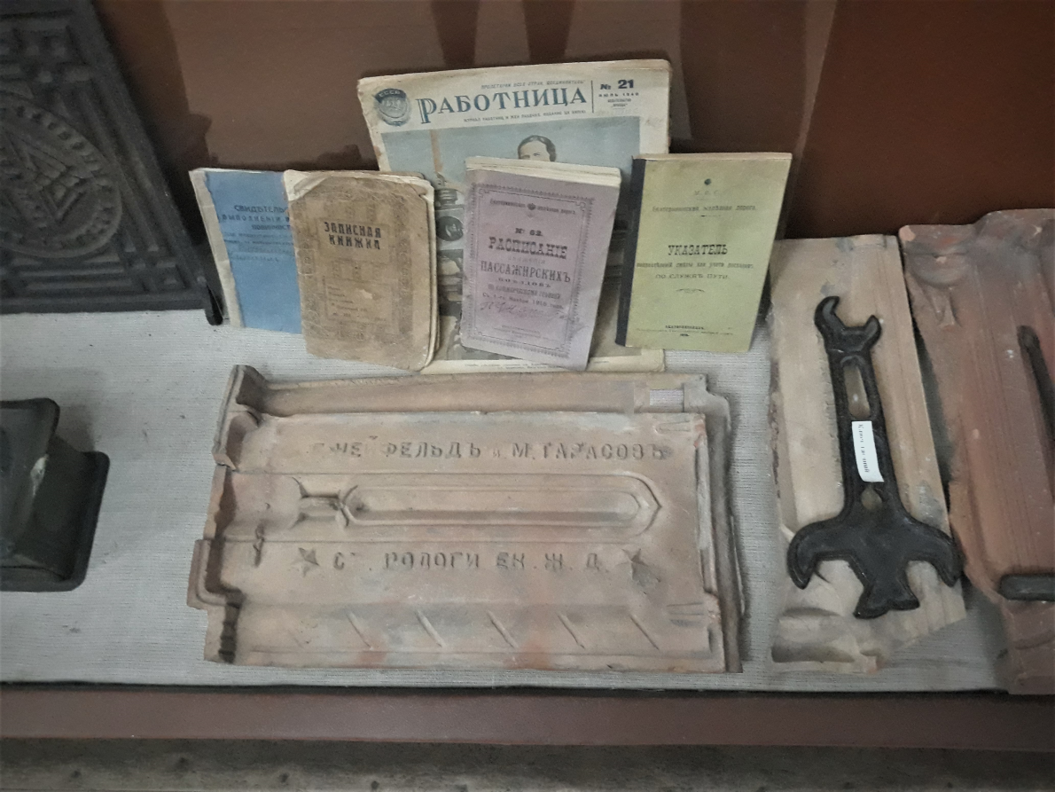
Поповнення музейної експозиції Пологівського краєзнавчого музею

Slide 10
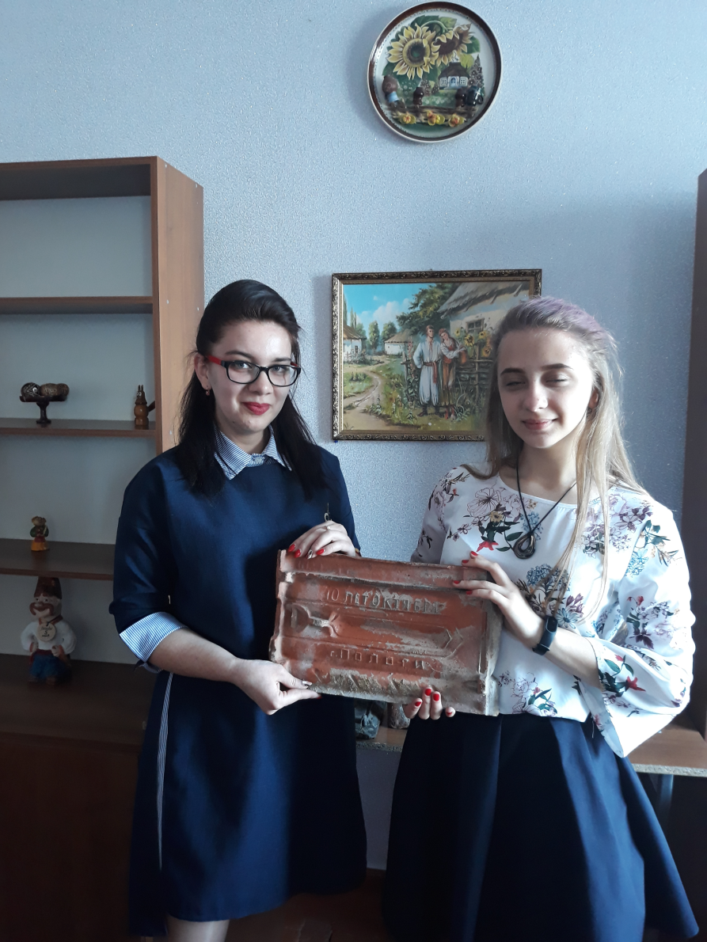
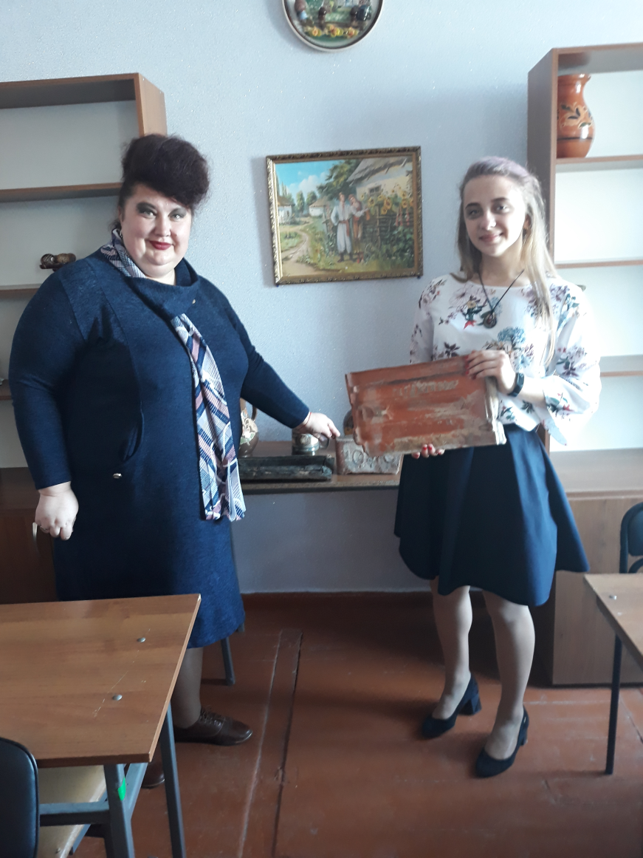
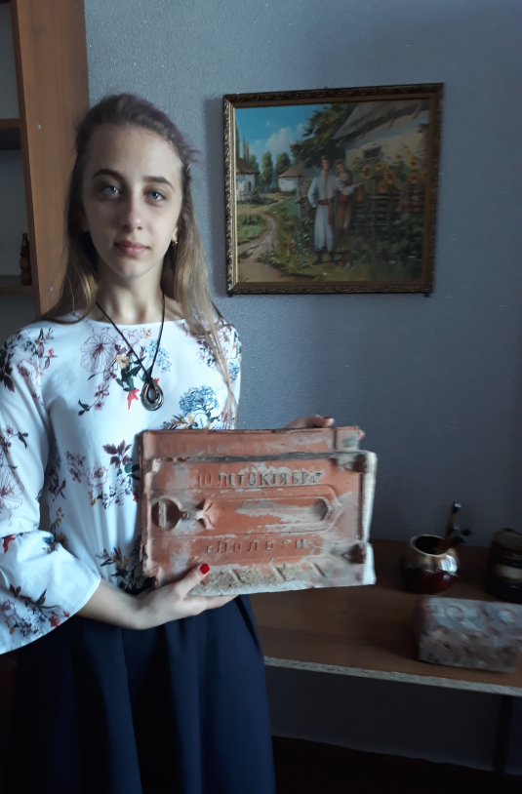
Поповнення експозиції в кабінеті народознавства Пологівської гімназії «Основа»

Slide 11
Висновки:
Отже, на даний момент, точних відомостей у Пологівському краєзнавчому музеї щодо цегляного заводу немає. Склалася досить цікава ситуація, коли місцеві краєзнавці досліджують лише промислові об’єкти сучасності. На початку ХХ ст. цегляний завод у м. Пологи не був «популярним», вся увага була прикута до залізниці. Крім того, після розпаду СРСР цегляний завод було зруйновано. Ці два фактори зумовлюють відсутність даних щодо існування даного заводу в місцевому музеї. Звичайно, існують відомості, які здобуті з опитувань робочих заводу, але вони мізерні. Тому, вважаємо за доцільне доповнити історію про Пологівський цегляний завод саме знайденими артефактами (черепиця 1911 р. та цегла).

Slide 12
СПИСОК ВИКОРИСТАНИХ ДЖЕРЕЛ ТА ЛІТЕРАТУРИ:
1. Адресная и справочная книга «Российская Империя» (Москва Сибирь). Посредник-указатель торгово-промышленных фирм на 1911 год. Год седьмой. Издание Я.П. Крюкова. Москва. Типография Василия Яковлевича Карякина, Тверская улица, д. № 19, Фальц-Фейн. 1910.
2. Запорізький край / Н. І. Кузьменко (авт.-уклад.), О. І. Абліцов, С. В. Воловник, Т. А. Гузенко [та ін.]. – Запоріжжя : АА Тандем, 2008. – 530 с. : іл. - Із змісту : Пологівський район. - С. 218-225.

